Slide 1
Куба - острів свободи, любові і рому
Підготувала:
учениця 10 – А класу
Хавер Катерина

Slide 2
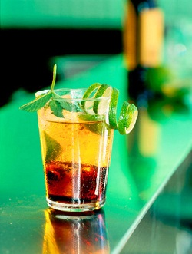
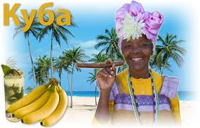
Недарма Кубу називають островом свободи. Навколишнє атмосфера острова, запальні кубинці і знаменитий кубинський ром допомагають забути тут про всі проблеми і турботи.

Slide 3
Насамперед, Куба - це першокласний пляжний відпочинок. Пляжі на Кубі неземної краси - пісок білий і м'який як борошно, вода неземного блакитного кольору. Відпочивати на Кубі можна в будь-який час року.

Slide 4
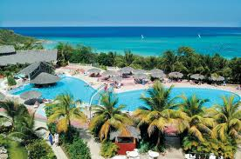
Всі готелі Куби працюють за системою «все включено.

Slide 5
Найпопулярніший курорт на Кубі - це Варадеро. Варадеро представляє з себе довгу піщану косу, що йде в море на 30 км.

Slide 6
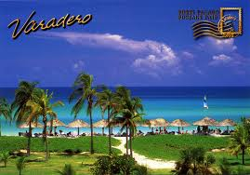
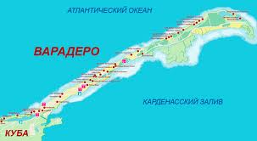
Купатися можна тільки з одного боку коси, з іншого - мангрові зарості і коралові рифи, так звані «акулячі зуби». На Варадеро є ресторани, бари, дискотеки і безліч готелів.

Slide 7
Якщо ви хочете самоти і повного злиття з природою, варто з'їздити на острови. На Кайо-Коко і Кайо-Гільєрмо можна дістатися з Гавани внутрішнім перельотом або автобусом (їхати 7-8 годин.).

Slide 8
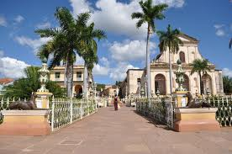
Куба відрізняється від Домінікани наявністю хорошої екскурсіонки. На Кубі багато колоніальних міст, заснованих ще іспанцями і дуже добре збережених - Тринідад, Сьєн Фуегос, Санта Клара.

Slide 9
Головною визначною пам'яткою країни є її столиця - Гавана.

Slide 10
У Гавані багато місць, пов'язаних з легендарним Че Геварою.

Slide 11
Ернест Хемінгуей прожив на Кубі багато років. У Гавані можна посидіти в барі «Флорідіта і випити улюблений Хемінгуеєм« дайкірі ».

Slide 12
У Старій Гавані, оголошеної ЮНЕСКО надбанням людства, відмінно збереглися пам'ятники колоніальної архітектури - палаци, фортеці.

Slide 13
Вечорами всі жителі Гавани виходять на набережну Малекон - найулюбленіше місце для прогулянок.

Slide 14
Знамените на весь світ шоу-кабаре «Тропікана» вражає яскравими костюмами і феєричністю подання.

Slide 15
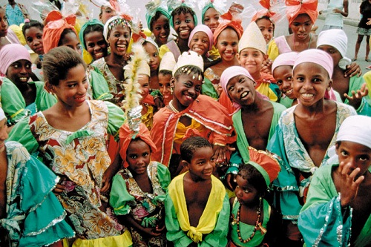
Багато кубинців знають російську мову, так як під час радянського періоду вчилися або працювали в Росії з обміну, багато відвезли з собою на Кубу російських дружин. Тому мовного бар'єру на відпочинку у вас не виникне.

Slide 16
На Кубі досі немає приватної власності. Навіть готелі відомих світових ланцюжків належать державі, тільки знаходяться в іноземному управлінні.

Slide 17
На Кубі дуже багато старовинних автомобілів. Це справжній музей під відкритим небом, яким кубинці дуже пишаються. Тут можна побачити як американські автомобілі 50-х років, так і радянський автопром.

Slide 18
Незважаючи на те, що кубинці живуть дуже бідно, це дуже доброзичливі і позитивні люди, вони буквально просочені сонцем. Вам скрізь посміхаються, вас буквально заряджають своєю енергією.

Slide 19
Кінець

